Slide 1
阿贝成像与空间滤波
大学物理实验

Slide 2
实验目的
1，掌握阿贝成像及空间滤波原理
2，掌握θ调制

Slide 3
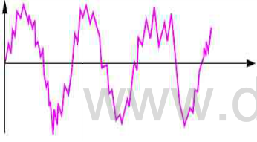
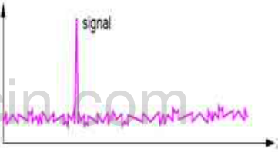
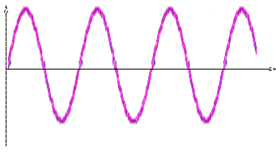
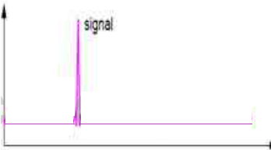
信号处理
强度
强度
傅里叶变换
时间
原始声音信号
原始频谱
频率
滤波
强度
强度
傅里叶逆变换
时间
处理后的声音信号
处理后的频谱
频率

Slide 4
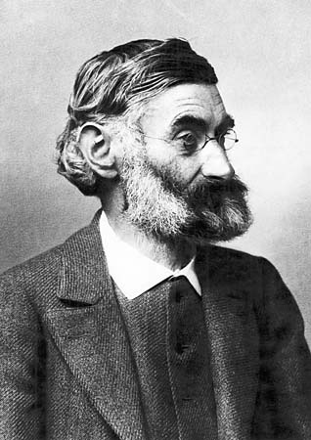
阿贝成像
阿贝成像原理是德国人阿贝（E.Abbe,1874）在研究提高显微镜的分辨本领时提出的一个理论，该理论认为：物是一系列不同空间频率信息的集合，相干成像过程分两步完成（分频 → 合成）：空间频率表征的是光栅条纹在空间内的疏密程度。
1、入射光经物平面发生夫琅禾费衍射(远场衍射)，起到“分频”作用（傅立叶变换），
2、各衍射斑发出的球面次波在像平面上相干迭加，起到“合成”作用。（逆傅立叶变换）
显微镜，图形处理等…
E. Abbe: 1840 –1905

Slide 5
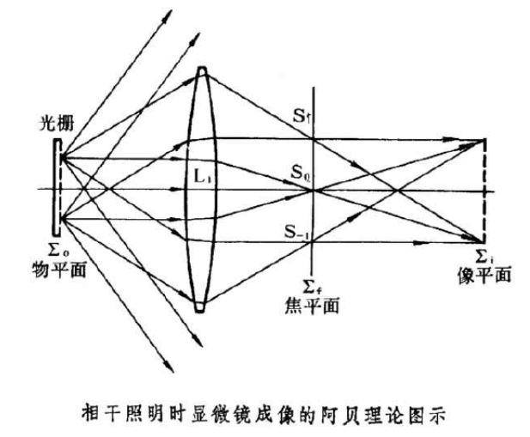
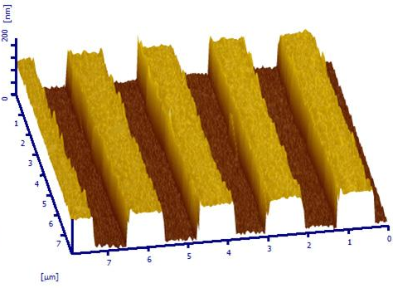
阿贝成像
外侧：高频信号（边缘信息）
内侧：低频信号（灰度信息）
分频 → 合成
分频
合成
宽度：μm级
1cm内上万条

Slide 6
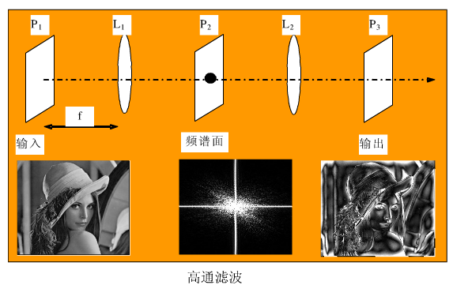
空间滤波

Slide 7
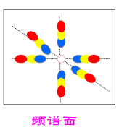
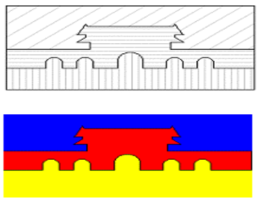
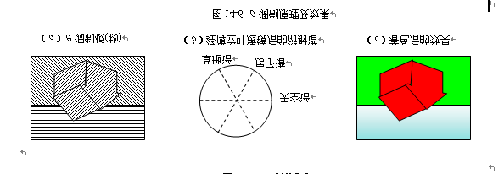
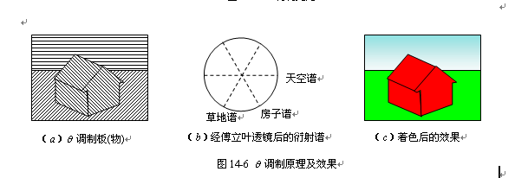
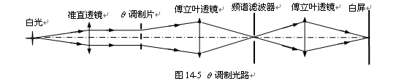
实验光路
出现彩色，以及彩色的序列是由光栅方程决定的
光源 准直镜 调制光栅 凸透镜 滤波器 凸透镜 白屏
注意：透镜、调制光栅、滤波器等要等高共轴

Slide 8
实验内容与操作（60分）
F
F
一、光路系统的共轴调节
第一步粗调，使物、屏与透镜中心大致在一条直线上，让光斑、物、镜的几何中心在一条直线上 ，等高；
第二步细调，移动透镜，当两次成像的中心重合即达到共轴，若系统有两个以上的透镜，则先加入一个透镜调节共轴，然后再依次加入透镜，使每次所加透镜都与原系统共轴。
二、θ调制光路系统的搭建与调节
1、调节准直镜获平行光，准直后应达到的效果是，大距离移动光屏时光斑的大小不发生改变。
2、搭建时元件位置：光源与准直镜距离大约f=225mm，调制片与准直镜距离大约100mm左右，调制片与第一傅里叶镜距离大约f=150mm左右。
3、调节两傅里叶镜在光屏成与原物差不多大小的清晰像。
4、在两傅里叶镜之间插入滤波器，对像进行色彩调节。

Slide 9
